Slide 1
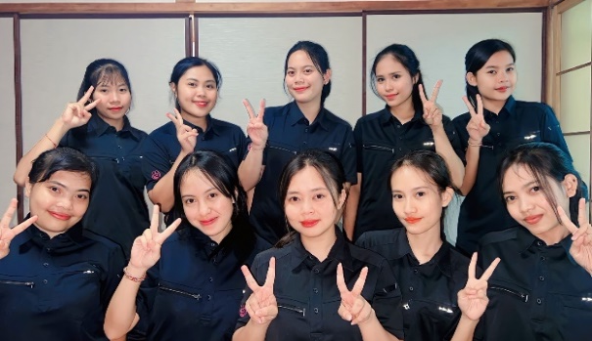
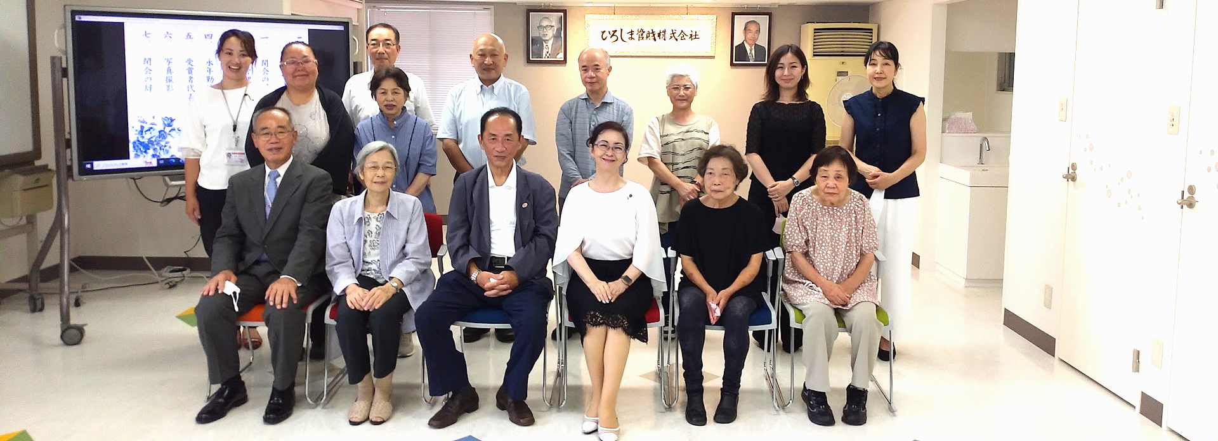
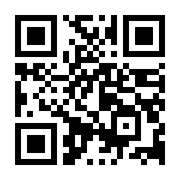
Vol.
19
わくわく便り
２０２３年 ９月発行
インドネシアのバリ島より技能実習生2名が仲間入り！
遠路はるばるインドネシアより清掃の勉強をするために、２名の
技能実習生が８月１６日よりひろしま管財の一員となり
現在１０名の技能実習生が働いています👏
母国を離れ、２人とも毎日一生懸命に
清掃の技術を取得しようと頑張っています！
２人からメッセージを貰ったのでご紹介します。
日本語も勉強中なので見かけたら、ゆっくり
優しく、声をかけてあげてください✨
ニタさん
スリさん
熱中症対策
掲載情報
・適切な量の水分補給
・前日の十分な睡眠
・お酒を飲みすぎない
・生活リズムを整える
まだまだ残暑が続きますが、
屋内・屋外かかわらず、
のどの渇きを感じていなくても
こまめに水分・塩分・スポーツドリンクを
補給しましょう！
8月8日(火) 毎年恒例の永年勤続表彰式を行いました。
受賞者には川妻社長より、一人ひとりに表彰状と
記念品が手渡されました。
受賞者を代表して勤続15年の大久保さんからご挨拶。
お客様、会社への感謝の想いと仕事への誇りが
伝わる熱いお言葉をいただきました。
今年度の受賞者は26名。勤続5年から10年、15年、30年に
長きにわたりご活躍いただいた皆様をお祝いしました。
受賞者の皆様、これからもよろしくお願い致します。
【業務管理部】
（Lapica） 糸崎 菜穂
（清掃） 佃 勝二
【事務管理部】
ワクワク委員会
荷福・糸崎・川北・中浦・中野・田中（川妻・河野）
一緒に働いてくれる仲間募集
詳細はこちらの
QRコードをチェック⇒
ひろしま管財（株）HPにも掲載してます。
http://hr-kanzai.co.jp/

